Slide 1
Brīvprātīgo godināšana
«Gada brīvprātīgais 2024»
2024. gada 14. novembrī

Slide 2

2014 / 2015 / 2016 / 2017 / 2018 / 2019 / 2020 / 2021 / 2022 / 2023
Brīvprātīgo godināšana «Gada brīvprātīgais 2024»
Notes:
Brīvprātīgo godināšana šogad notiks jau 11 reizi. Tradīcija godināt, pateikt paldies Latvijas brīvprātīgajiem un brīvprātīgā darba organizatoriem aizsākās 2014. gadā. Godināšanas idejas autors un nemainīgs organizators ir Ints Teterovskis, to iniciēja Nodibinājums Rīga 2014, un jau no pirmās reizes Godināšanā ir iesaistīta Nodarbinātības valsts aģentūra, kā līdzorganizators. 2015. gadā Godināšanu organizēja Valmieras novada fonds, bet ar 2016. gadu, kad spēkā stājās Brīvprātīgā darba likums, galvenais organizators ir NVA, kopā ar sadarbības partneriem, kas šogad ir..

Slide 3
«Gada brīvprātīgais 2024»
Godināšanu rīko Nodarbinātības valsts aģentūra, sadarbībā ar Labklājības ministriju, Izglītības un zinātnes ministriju, Jaunatnes starptautisko programmu aģentūru, Latvijas Jaunatnes padomi, Jelgavas valstspilsētas pašvaldības iestādi “Sabiedriskais centrs”, Daugavpils valstspilsētas pašvaldības iestādi “Jaunatnes lietu un sporta pārvalde”, Valmieras novada fondu
Brīvprātīgo godināšana «Gada brīvprātīgais 2024»
Notes:
Lielākā daļa līdzorganizatoru ir jau ar vairāku gadu pieredzi, kur katra organizācija iesaistās arī Godināšanas organizēšanā, kā arī nodrošina brīvprātības speciālistus, žūriju, kas izvērtē godināšanai izvirzīto brīvprātīgo un brīvprātīgā darba organizatoru pieteikumus, nosakot katrā gadā godināmos – parasti 5 līdz 8 brīvprātīgie un 2 līdz 4 organizācijas, kopā ne vairāk par 10 godināmiem, lai saglabātu goda zīmes prestižu.

Slide 4
Mērķis
Veicināt Latvijas iedzīvotāju interesi par brīvprātīgo darbu un sekmēt brīvprātīgā darba veicēju un brīvprātīgā darba organizētāju iesaistīšanos brīvprātīgā darba veikšanā un organizēšanā
Godināšana notiek reizi gadā, nedēļas nogalē, tuvu 5. decembrim, kas ir Starptautiskā brīvprātīgo diena
Godināšana ir iespēja pateikties visas Latvijas dažādu jomu labākajiem/aktīvākajiem apbalvojot ar sudraba godazīmi un pateicības rakstu
Brīvprātīgo godināšana «Gada brīvprātīgais 2024»
Notes:
Katru gadu tiek saņemti vairāk kā 100 ( lielākais bijis 216) pieteikumi. Visi godināšanai izvirzītie saņem Apliecinājumu, par izvirzīšanu. Godināšana netiek organizēta 5.decembrī, jo lielākā daļa Latvijas pašvaldību arī ir iedibinājuši tradīciju teikt paldies saviem brīvprātīgajiem. Lokālā sveikšana ir ļoti nozīmīga, jo lielākā daļas aktīvo brīvprātīgo un organizatoru ir vietējiem iedzīvotājiem pazīstami. Brīvprātīgo godināšana «Gada brīvprātīgais» ir svarīga, jo var redzēt un iepazīties ar stāstiem no visas Latvijas, gūstot jaunas idejas un pieredzes brīvprātības attīstīšanai savā pašavaldībā.

Slide 5
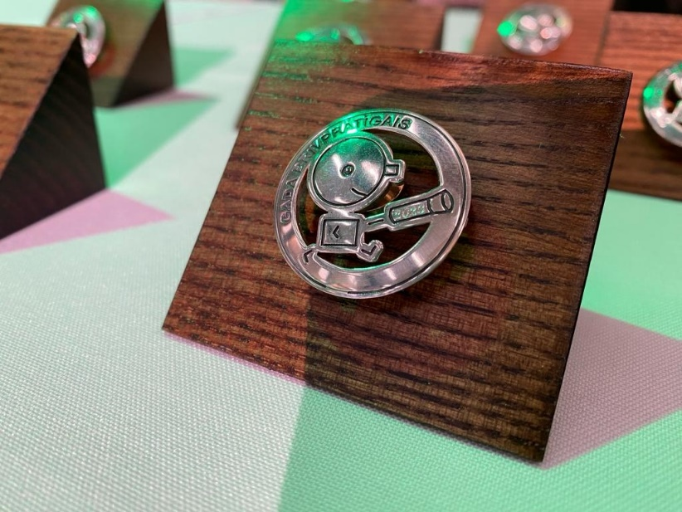
Brīvprātīgo godināšana
Gada brīvprātīgais 2024
Pieteikt godināšanai var līdz 21. novembrim www.brivpratigie.lv
2024. gada 8.decembris Rīga, Kokaru zāle, Mežaparks
Brīvprātīgo godināšana «Gada brīvprātīgais 2024»
Notes:
Šogad godināšanai pieteikumus pieņem līdz 21. novembrim. Tad žūrija tos vērtē. Godināmos uzzinām tikai godināšana laikā 8. decembrī. Uz godināšanu tiek aicināti visi izvirzītie un izvirzītāji, arī pašvaldību pārstāvji un sadarbības partneri, mediji. Tiek nodrošināta norises tiešraide sociālajos medijos. Norise līdz 90 minūtēm, kur sabiedrībā pazīstami cilvēki iejūtās brīvprātīgo «ādā» – koordinē, transporta, cilvēku plūsmu u.c., šajā dienā dodot iespēju brīvprātīgajiem atpūsties un izbaudīt svētku dienu. Arī Goda zīmes pasniedz sabiedrībā pazīstami cilvēki, kas kādā veidā saistīti ar goda zīmes saņēmēja darbības jomu un ir svarīgi goda zīmes saņēmējam. Norisē vienmēr ir arī kāds muzikāls priekšnesums. Godināšana notiek pa dienu, lai aicinātajiem viegli ierasties no visas Latvijas. Tiek nodrošināts cienasts pirms un pēc godināšanas, kas dod iespēju dalībniekiem iestiprināties pēc un pirms ceļa, kā arī satikties un tīkloties. Vietas izvēle Kokaru zāle, Mežaparks – vieta, kas iesasita lielāko brīvprātīgo skaitu Dziesmu un deju svētkos (tā būs arī nākamgad, jo ir Skolu jaunatnes Dziesmu un deju svētki) piekļuve ar sabiedrisko un arī privāto transportu, atbilstošas telpas no piekļūstamības viedokļa un brīvi var uzņemt līdz 200 dalībniekus. Šogad godināšana notiks plkst.13.00, bet šī informācija publiski netiek izpausta, jo dalībnieki tiek individuāli aicināti.

Slide 6
Komunikācija ar medijiem
Regulāra informēšana par brīvprātīgo aktivitātēm gada garumā
Pirms un pēc godināšanas notiek regulāra komunikācija ar medijiem, kā arī publicitātes aktivitātes sociālajos tīklos
Godināšanai tiek nodrošināta tiešraide
visas aktualitātes nva.gov.lv un brivprātigie.lv
Brīvprātīgo godināšana «Gada brīvprātīgais 2024»
Notes:
Par brīvrpātību un Godināšanu svarīgi runāt regulāri. Pēdējos gados brīvprātības prstižs ir cēlies un arvien vairāk dažāda vecuma cilvēki kļūst par brīvprātīgajiem. Neskatoties uz to, lielai daļai sabiedrības nav informācijas par daudziem «neredzamajiem» darbiem, ko veic brīvprātīgā darba organizatori un brīvprātīgi, nav arī iespēja apkopot kvalitatīvu informāciju par brīvprātības pienesumu mūsu visu ikdienas dzīves kvalitātes uzlabošana – nav pieejamas reprezentatīvas statistikas. Godināšana ir neliels, bet ļoti būtisks solis brīvprātīgo jomas attīstībā un noturībā, tā regulāri atgādina par brīvprātības svarīgo lomu sabiedrībā, izglīto par brīvprātības dažādajām un nozīmīgajām izpausmēm. Arī cilvēciski – svarīgs novērtējums godināmajiem un ikvienam brīvprātībā iesaistītajam.
Šeit neliels ieskats’godināšanas vēsturē un šī gada norisē, kas cerams dod klātesošajiem vispārīgu priekštatu un arī rosina domāt par Brīvprātīgo godināšanas «Gada brīvprātīgais» attīstību nākontnē!

Slide 7




Paldies par uzmanību!
Informācija pieejama:
www.brivpratigie.lv un www.nva.gov.lv
Jaunākās ziņas:
Facebook.com lapā http://www.facebook.com/Nodarbinatiba
2024.gada 14.novembrī Rīgā
Ints Teterovskis
Notes:
7

